Slide 1
新加坡独一无二
佳乐绘本教学
One Unique Approach to Teaching Chinese is
THE PICTURE BOOK

Slide 2
世界两大语言
英文、华文
In today’s word, ENGLISH and CHINESE are the 2 most significant languages.

Slide 3
华文是语言而不是科目
Chinese is NOT a SUBJECT ,
Chinese is A LANGUAGE !!
学习语文的不二法门
：阅读和写作
To master any language, you need 2 skills -- reading and writing

Slide 4
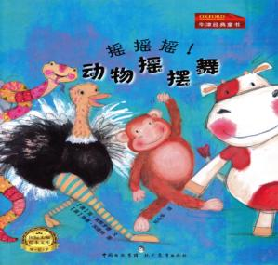
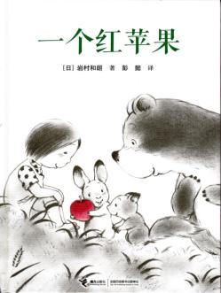
学习语言重在听、说、读、写，佳乐绘本教学结合这四大重点，加以展开。我们的教学主要以这四个部分为主：
1、用绘本、讲故事

Slide 5
2、结合绘本识字、读词、说句子
浅绿
蜡笔
画
波斯菊
叶子
浅绿蜡笔画波斯菊叶子。

Slide 6
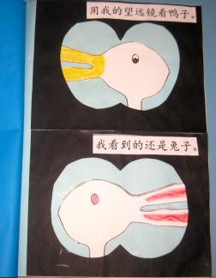
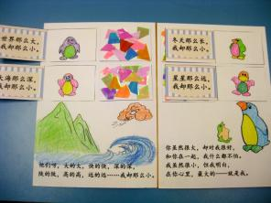
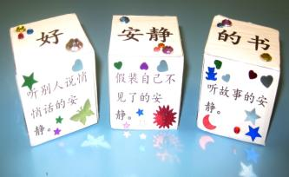
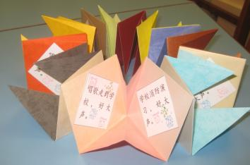
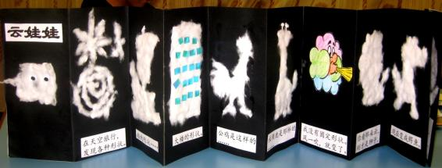
3、根据绘本，进行手工制作，
让孩子手脑并用，开发智力

Slide 7
教学内容 methodology | 教学目标 goal
童谣–搭配动作 Nursery Rhymes – with actions | 童谣搭配动作，吸引学生大声朗读，训练舌头的柔软度。 To help the children in their articulation of Chinese words
汉语拼音儿歌 K1：搭配“五声操”。 Using finger and head movements to differentiate the five tones. K2：搭配“五声调号”书写。 Draw linear strokes on Chinese characters to differentiate the 5 tones. | 藉由念唱汉语拼音儿歌，熟悉并发出正确的华文声音。 藉由五声操，熟悉拼音的五声调号。 To help the children in their articulation of Chinese word.
口语 - 配合最新小一课本 Conversation Using the P1 textbook materials. | 配合最新小一课本，从词语，到日常会话。以正确的文法说中文。 To master the P1 vocabulary and express themselves in complete sentences.

Slide 8
教学内容 methodology | 教学目标 goal
象形字认读（K1） The word began as a pictograph but over time, changes are made until it becomes the character of today. | 将生活中的常用字，透过字源、故事来学习，让孩子厚植良好语文基础。 The children will have the knowledge of how Chinese characters are formed.
汉字偏旁部首（K2) Stories behind the development of each Chinese radical and character. | 以图像、字的演进，经由故事让学生知道汉字部首的意义，奠定写字基础。 To help the children to learn the structure of the Chinese characters.
绘本阅读与制作 Personalised Picture Book | 绘本不仅是吸引阅读与兴趣的助手，更能奠定深度阅读的基础。 To encourage the children to develop good reading habits.

Slide 9
教学内容 methodology | 教学目标 goal
字卡游戏 Games played online using flashcards | 经由字卡的句子排列，搭配大声朗读，可训练学生手到、眼到、心到、口到。不但认字、认词，更可完整朗读句子。 To train the children to use their 5 senses to form Chinese sentences.
绘本手工 Artwork and Craftwork | 每本绘本手工皆不相同，藉由各种素材、表现方法，可启发学生的美感与想象空间。 To encourage the children to express their creativity.

Slide 10
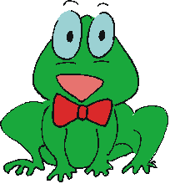
青蛙 如果你不想睡觉， 就来听我呱呱叫， 再来看我跳跳跳， 我跳，我跳，我跳跳跳， 哎哟喂呀！ 一只青蛙闪到腰。

Slide 11
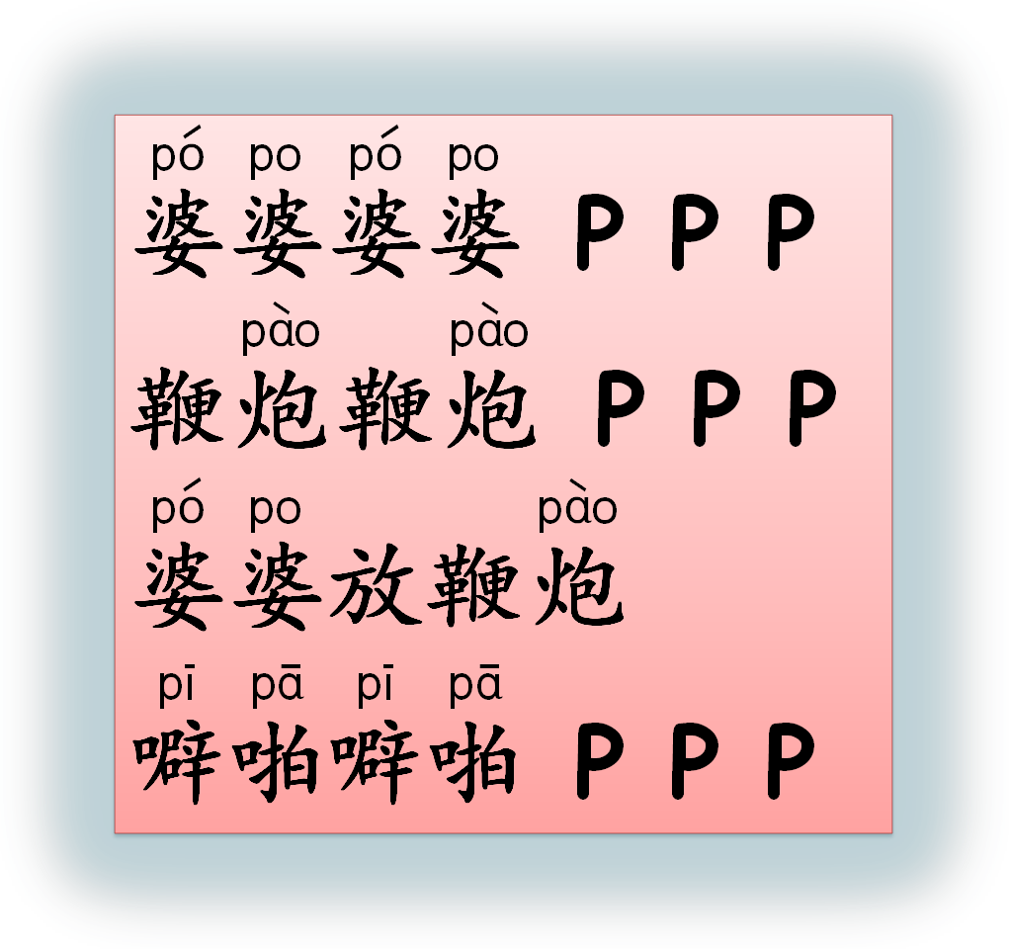

Slide 12
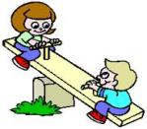
yao iao
 | yi |  | āo | yāo
 | p | yi | áo | piáo
 | q | yi | āo | qiāo
瓢虫爱玩跷跷板。

Slide 13
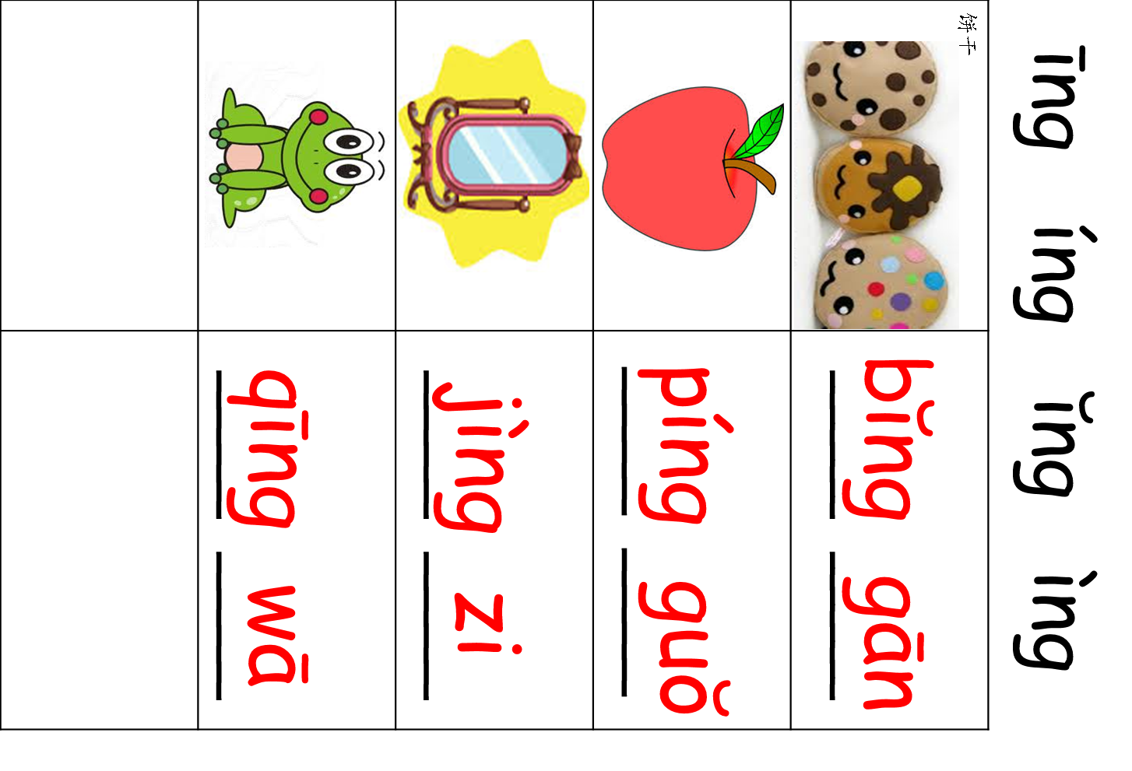

Slide 14
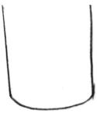
饮料：
画个U字型，
3 叉一根吸管，
2 加上小圆盖 ，
4 冒出泡泡来。

Slide 15
月： | 夕：
星： | 雨：
月
夕
1
2
1
3
2
3
4
星
雨
2
1
1
3
4
4
8
2
3
5
5
7
6
6
8
7
9

Slide 16
月 | 月有阴晴圆缺，但月圆的时候少，月缺的时候多，为了避免和“日”字混淆，“月”字就画成月缺的形状。
夕 | “夕”是傍晚的意思。傍晚时，月亮刚刚升上来，还模糊不清，所以“夕”字就画月亮初现的形状，并取“月”字少一横，表示部分看不见的意思。
星 | “星”字最初是画三颗星的样子，表示天上的繁星众多。（中国人三者为众，故画三个代表很多）后来简化成一颗星，并在中间的中空处加上小点，下面再加“生”为声符，成了现在的“星”。 “生”的古音和“星”同音。
雨 | 甲骨文的“雨”字，像雨从云层下滴的样子；上层三滴，空中三滴，表示雨点很多。 后来在在上面画“一”代表云层上面的“天空”。

Slide 17
股
（慢行）
（“彳、止”二字合体，表示大步行走、来回行走。）
胫
像“足”的一笔拖长，表示连续行走。
廴 yĭn
辵 chuò （走之底）
延 yán | 建 jiàn
逃 táo | 迷 mí

Slide 22
我会说故事：蜡笔小黑
一盒蜡笔，黄蜡笔跳出来。
他发现一张纸，在纸上画蝴蝶。
红蜡笔画郁金香。粉蜡笔画波斯菊。
浅绿蜡笔画波斯菊叶子。
绿蜡笔画郁金香叶子。
茶色蜡笔画地面。土黄蜡笔画树。
蓝蜡笔画蓝天。浅蓝蜡笔画白云。
黑色蜡笔问：“我在哪里画呢？”
大家说：“这么好看的画，弄黑可不行……”
大家不让黑蜡笔画画。
黑蜡笔用力涂。
大家的画被涂黑了。
铅笔在画上滑动。
黑色被刮下去。
转眼间，夜空升起烟花。

Slide 23
第一周：
星期一 | 一盒蜡笔，黄蜡笔跳出来。
星期二 | 他发现一张纸，在纸上画蝴蝶。
星期三 | 红蜡笔画郁金香，粉蜡笔画波斯菊。
星期四 | 浅绿蜡笔画波斯菊叶子。
星期五 | 绿蜡笔画郁金香叶子。

Slide 24
第二周：
星期一 | 茶色蜡笔画地面。土黄蜡笔画树。
星期二 | 蓝蜡笔画天。浅蓝蜡笔画白云。
星期三 | 黑色蜡笔问：“我在哪里画呢？”
星期四 | 大家说：“这么好看的画，弄黑可不行……”
星期五 | 大家不让黑蜡笔画画。

Slide 25
第三周：
星期一 | 黑蜡笔用力涂。
星期二 | 大家的画被涂黑了。
星期三 | 铅笔在画上滑动。
星期四 | 黑色被刮下去。
星期五 | 转眼间，夜空升起烟花。

Slide 26
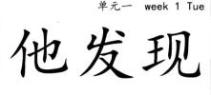
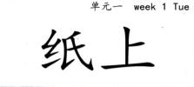
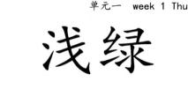
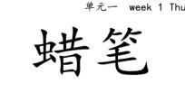
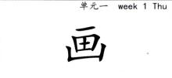
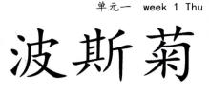
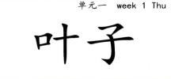

Slide 34
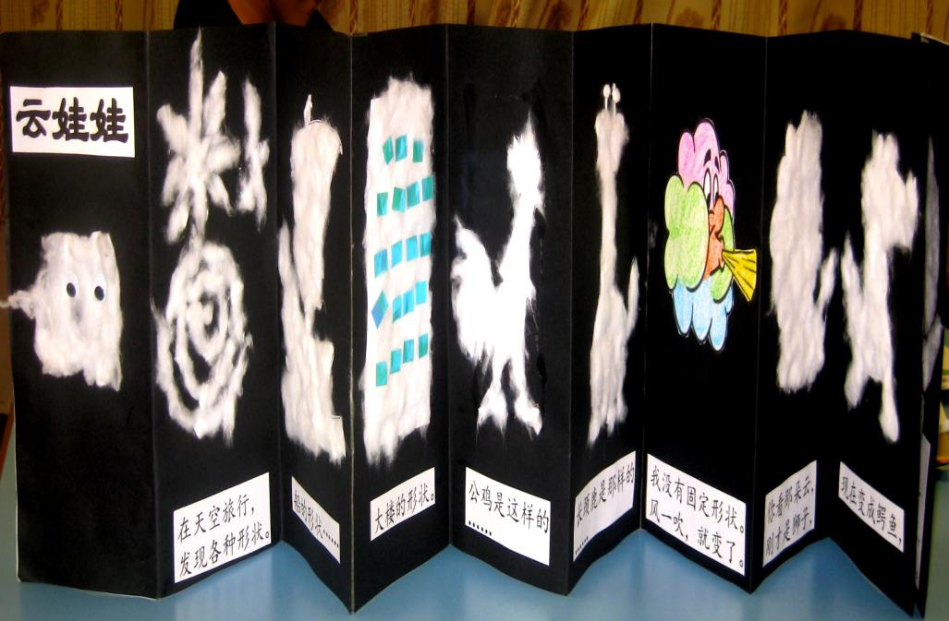

Slide 36
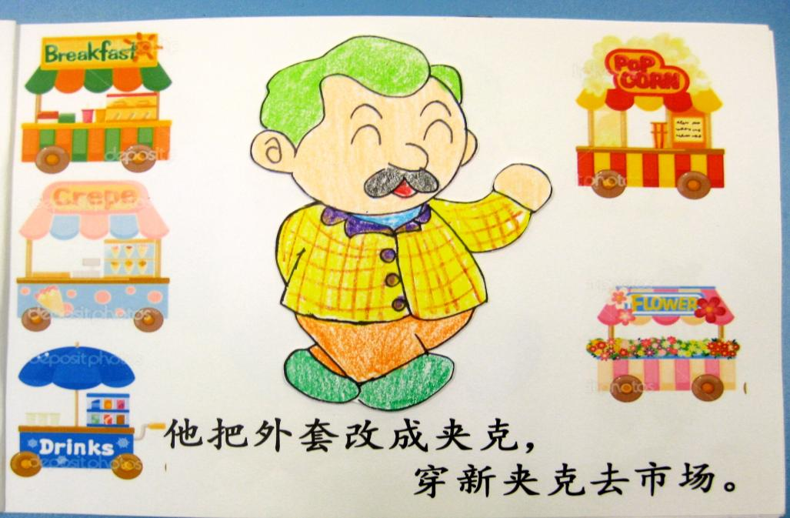

Slide 37
教学内容 methodology | 教学目标 goal
童谣–搭配动作 Nursery Rhymes – with actions | 童谣搭配动作，吸引学生大声朗读，训练舌头的柔软度。 To help the children in their articulation of Chinese words
汉语拼音儿歌 | 藉由念唱汉语拼音儿歌，熟悉并发出正确的华文声音。 To help the children in their articulation of Chinese words.
认知：Basic vocabulary | 从日常生活中的词语认知，到短句练习。 To get the children to form Chinese sentences using the basic vocabulary.
绘本阅读与制作 Personalised Picture Book | 绘本不仅是吸引阅读与兴趣的助手，更能奠定深度阅读的基础。 To encourage the children to develop good reading habits.

Slide 38
教学内容 methodology | 教学目标 goal
字卡游戏 Games played online using flashcards | 经由字卡的句子排列，搭配大声朗读，可训练学生手到、眼到、心到、口到。不但认字、认词，更可完整朗读句子。 To train the children to use their 5 senses to form Chinese sentences.

Slide 39
单 元 一
乔比的
动物园之旅

Slide 40
握握手 握握手， 握握手， 我是你的好朋友。

Slide 42
 | 圆形 |  | 梯形
 | 正方形 |  | 心形
 | 长方形 |  | 三角形

Slide 43
这是我的头，我的头有……
头发
眉毛
额头
眼睛
耳朵
鼻子
嘴巴

Slide 44
第一周：
星期一 | 我真想和他们 这是我的头，我的头有
星期二 | 我真想和他们一起玩儿 头发、额头、耳朵、
星期三 | 我也一起玩儿，好吗 眉毛、眼睛、鼻子、嘴巴
星期四 | 小狸猫，很害羞， 我用眼睛看东西
星期五 | 不敢说：我也一起玩 我用耳朵听声音

Slide 45
佳乐绘本教学
Jolly Chinese Picture Book
佳乐华文
Jolly Chinese Pte Led
Tel: 6348 2319
www.jollychinese.com
Email:info@jollychinese.com

